Slide 1



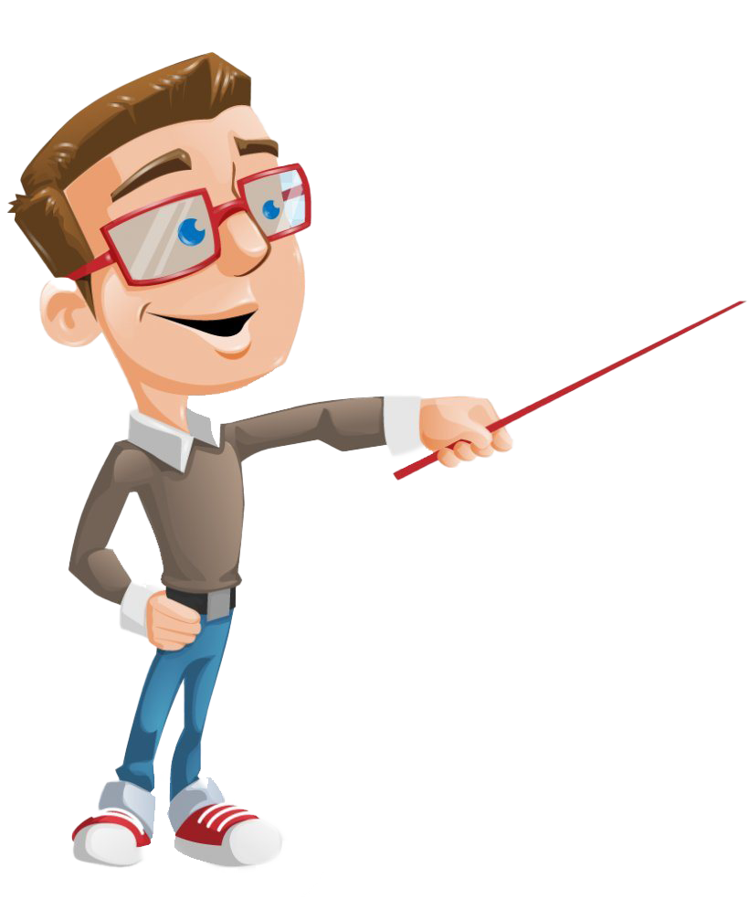


Пізнаємо природу
6 клас
Урок 21
Досліджуємо електризацію тіл

Slide 2

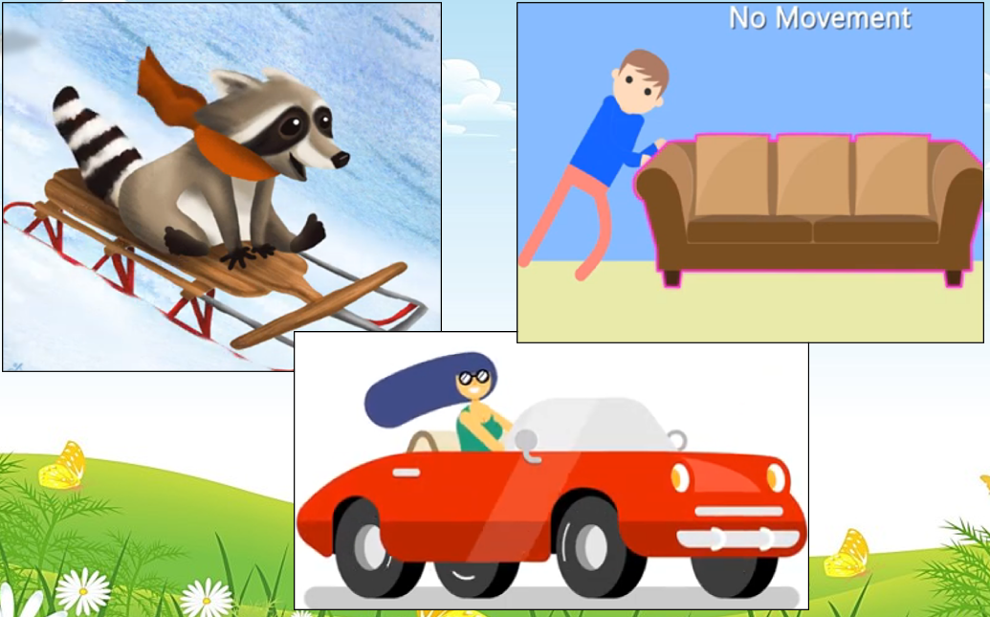
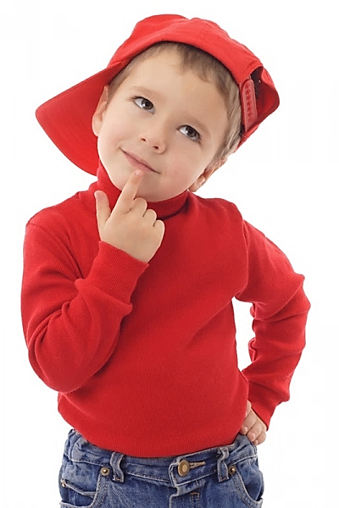

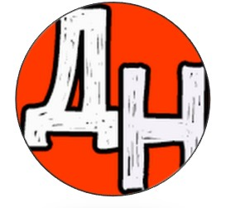
Що тобі відомо про тертя? У яких випадках люди вдаються до змен­шення тертя, а в яких докладають зусиль, щоб збільшити його?

Slide 3
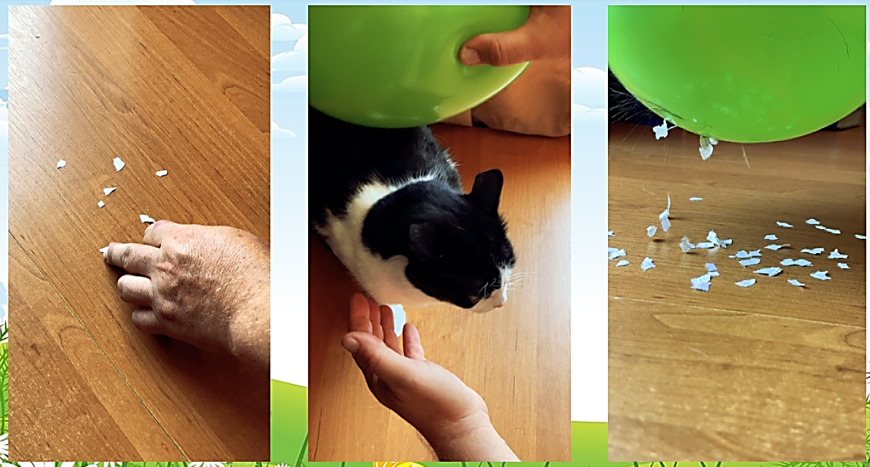
Під час тертя деякі тіла набувають здатність притягувати інші тіла. Наприклад, якщо потерти гумову кульку об кота, то вона починає притягувати дрібні шматочки паперу. До тіла людини «прилипає» нейлонова сорочка чи блуза.

Slide 4
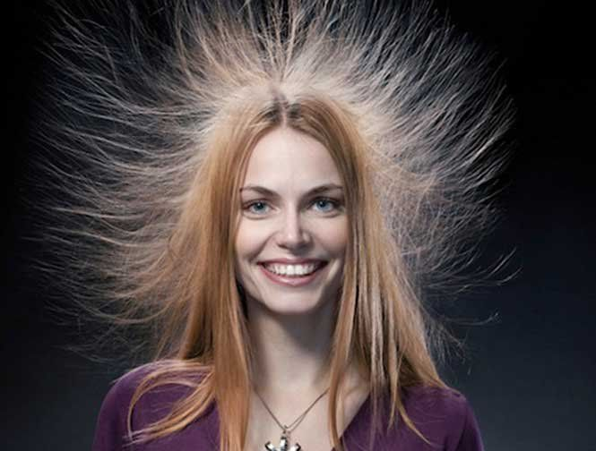
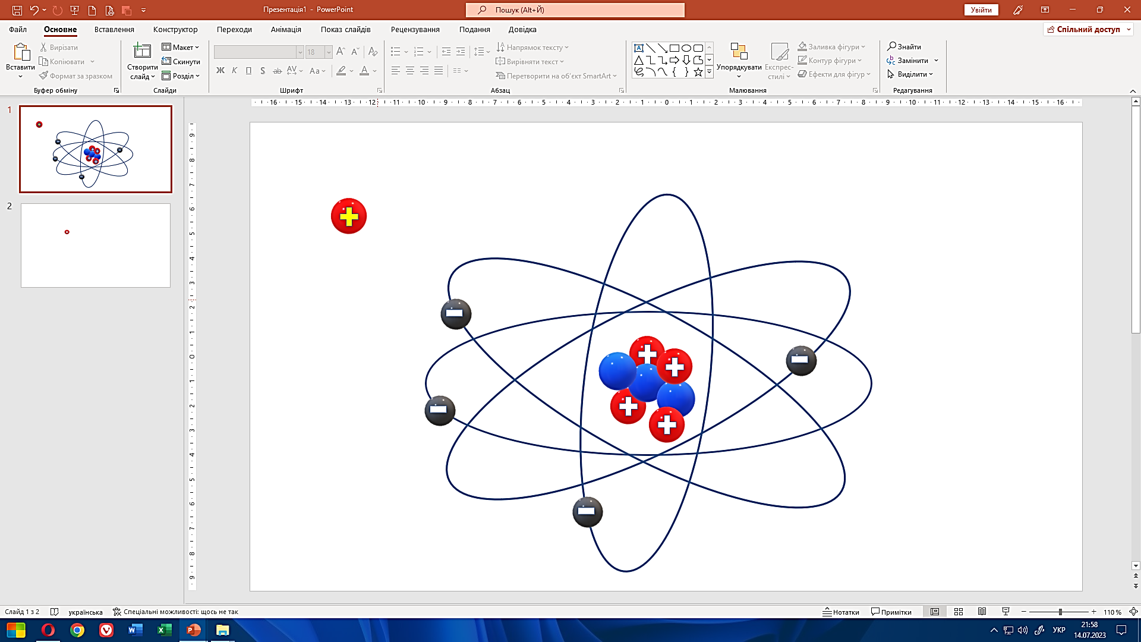
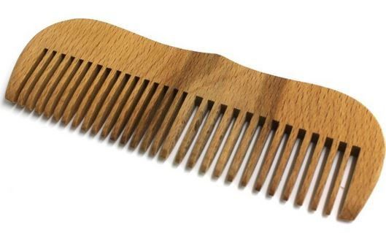
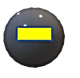
У таких випадках кажуть, що речі наелектризувалися. Такі тіла також називають електрично зарядженими, тому що вони набули електричного заряду.

Slide 5
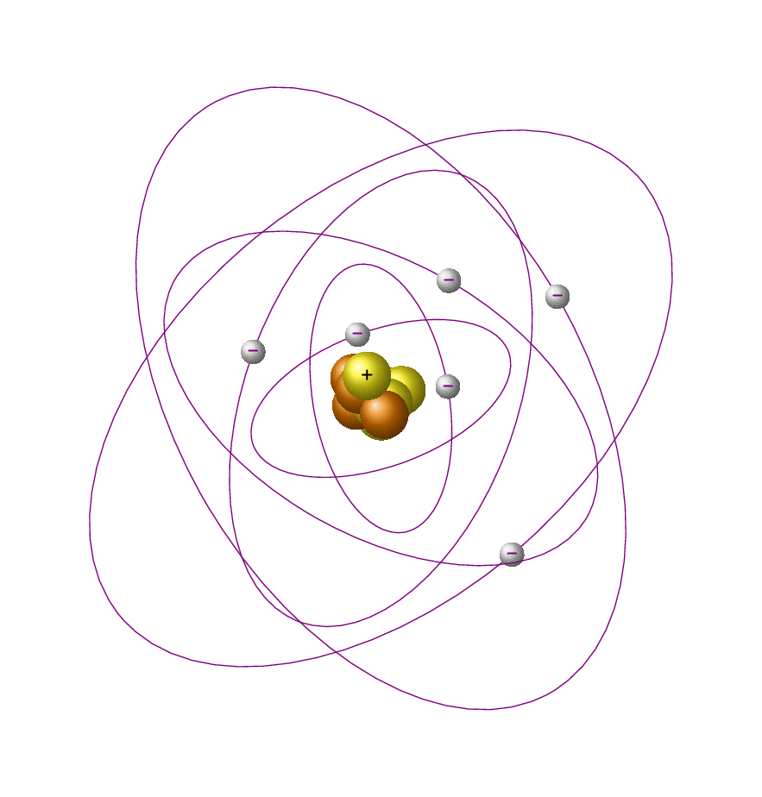
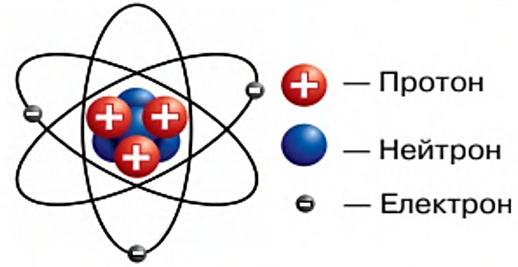
Атоми складаються з позитивно заряджених протонів (заряд позначають +), негативно заряджених електронів (заряд позначають -) та незаряджених частинок — нейтронів.

Slide 6
Повну презентацію дивіться у відеоуроці

